Slide 1
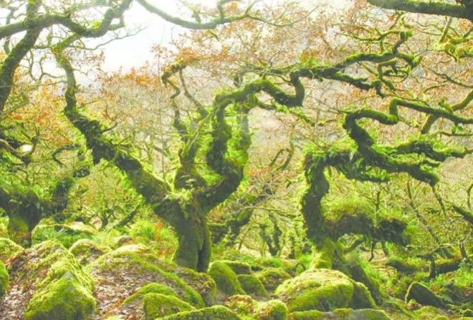
Муниципальное дошкольное образовательное учреждение
детский сад общеразвивающего вида №1
муниципального образования Тимашевский район
Лес полный тайн и чудес
Воспитатель Кикош Т.В.

Slide 2
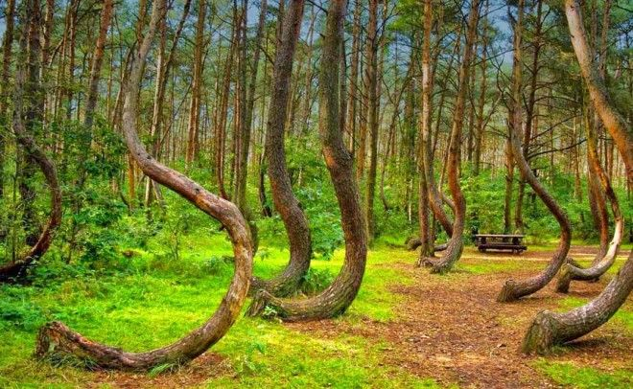
Кривой Лес Польша
Этот странный лес будто был поражен заклинанием неведомого волшебника.
Все деревья в нем растут изогнутыми — и никто просто не понимает, почему.
Есть теория, по которой некий фермер искривлял ростки специально, чтобы изготавливать из
деревьев мебель.

Slide 3
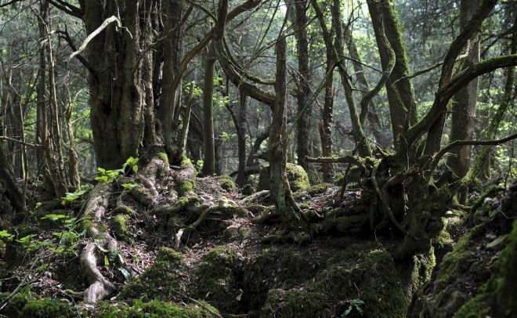
Пазлвуд. Глостершир, Англия
Даже небо, даже сам властелин колец признают, что Пазлвуд — один из самых волшебных лесов планеты. Этот густой, мрачный лес полон замшелых корней и корявых старых деревьев, со скрипучими мостками через бурные речушки.

Slide 4
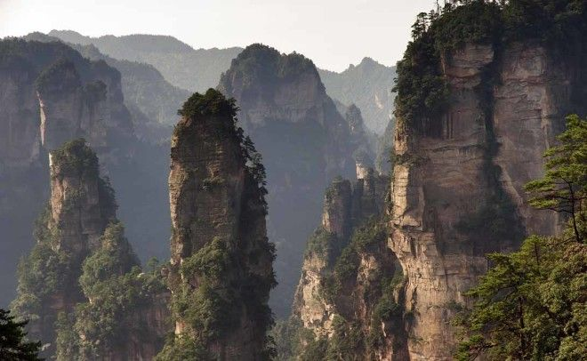
Национальный лесной парк Чжанцзяцзе. Китай
Расположенный в южной части провинции Хунань Китая, Национальный лесной парк Чжанцзяцзе представляет собой сюрреалистическое пространство каменных шпилей, сквозь которые в разные стороны растут деревья.

Slide 5
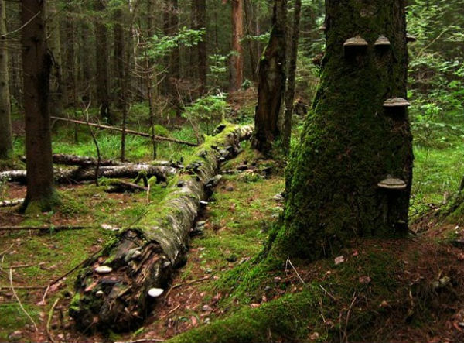
Мончаловский лес
Этот мрачный лес Ржевского района Тверской области хранит в себе множество тайн и отпечатков прошлых лет. Именно здесь в годы ВОВ вела свою последнюю оборону 29-я советская армия.

Slide 6
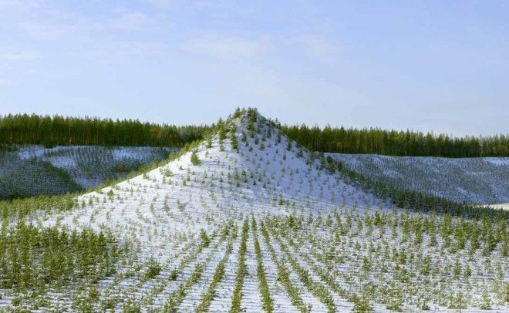
Древесная гора. Юлёярви, Финляндия
Слегка изогнутые ряды деревьев, покрывающие эту гору непроходимым лесом, были выращены искусственным образом. 11 000 деревьев формируют уникальный рисунок, отсылающий и к древним друидам, и к современным ландшафтным дизайнерам.

Slide 7
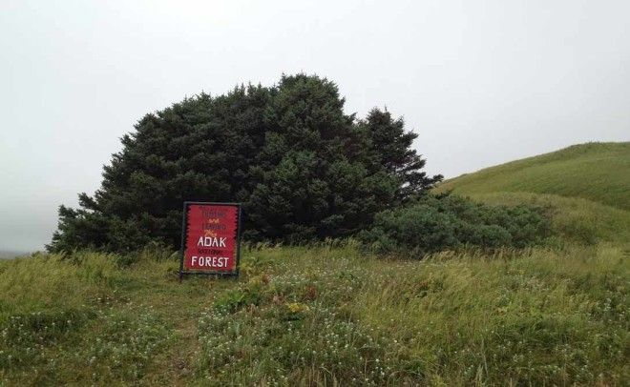
Адак. Аляска
Всего тридцать три дерева: эта маленькая аляскинская роща заявлена как самый крохотный национальный парк США.

Slide 8
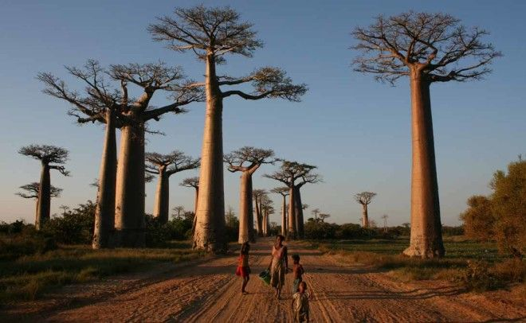
Аллея баобабов. Мадагаскар
Многим из местных деревьев уже перевалило за 800 лет. Баобабы умирают и уничтожаются варварскими нашествиями туристов — у вас осталось совсем немного времени, чтобы увидеть гибнущее чудо природы своими глазами.

Slide 9
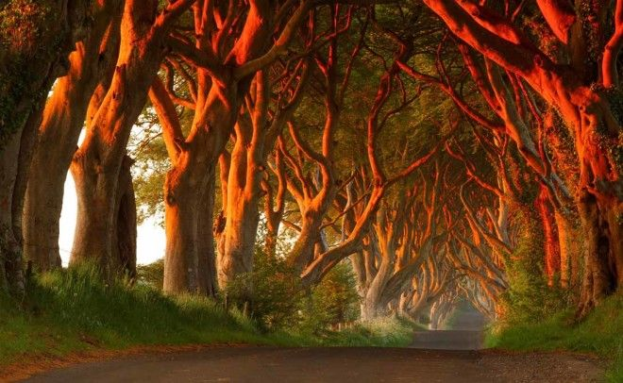
Дарк Хеджес. Северная Ирландия
А этот лес будто сошел со страниц фантастического романа. Dark Hedges, украшающий дороги Северной Ирландии, смахивает на тоннель, ведущий прямиком в сказку. Фанаты Джорджа Мартина несомненно признают эту местность — именно здесь пробегала малышка Арья Старк в начале второго сезона.

Slide 10
Для создания данной презентации были использованы интернет материалы
https://sreda.temadnya.com/1258612385127336627/neveroyatnye-lesa-bukvalno-porazhayuschie-voobrazhenie/

